Slide 1


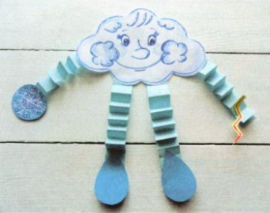


Урок №9
Метеохмаринка. Виготовлення хмаринки за зразком.

Slide 2

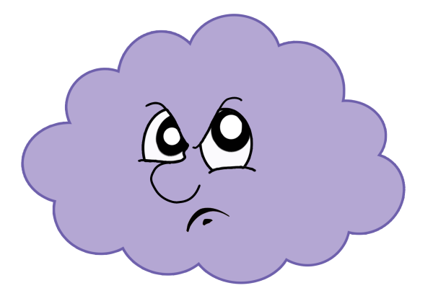
Мій настрій

Slide 3

Природні явища - цікавий, хоча іноді неочікуваний дарунок матінки-природи. Ти бачишся з ними щодня, тому варто подружитися з
Метеохмаринкою.

Slide 4
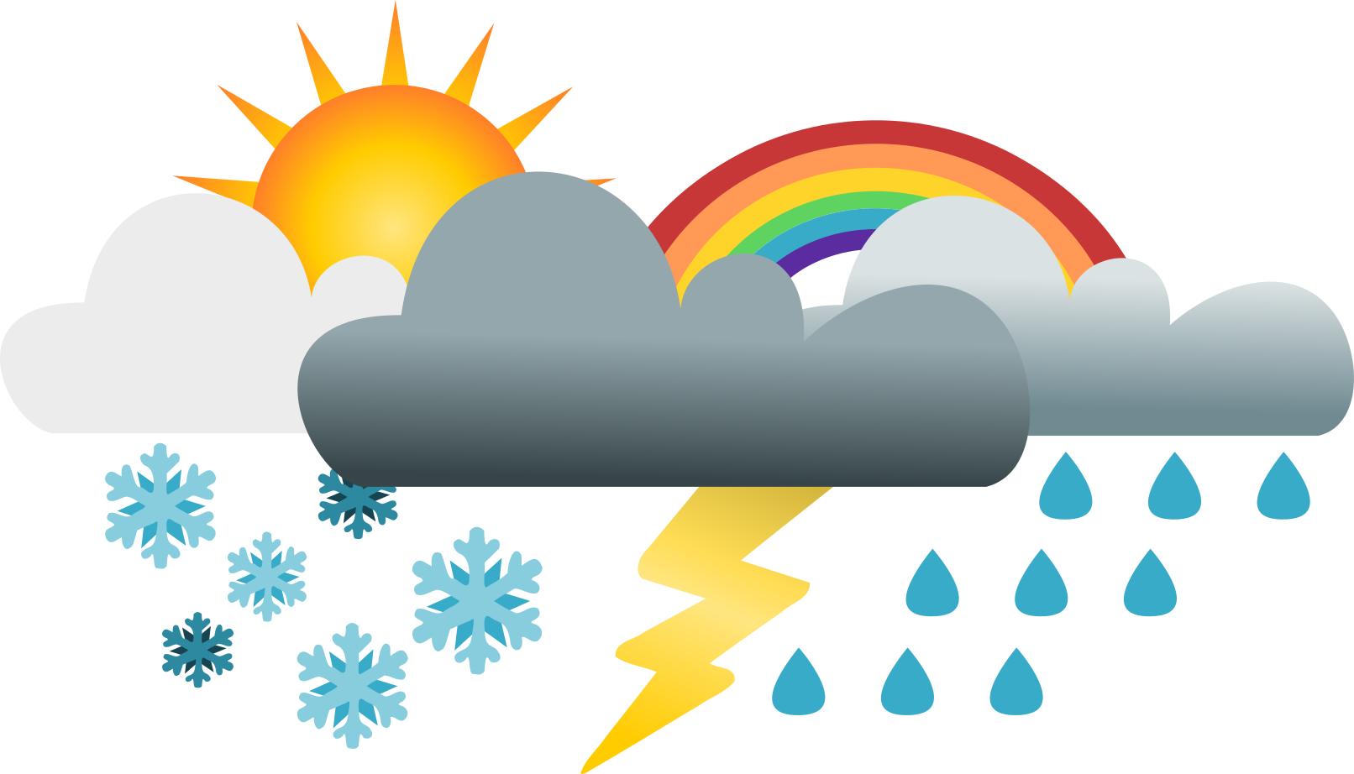
Природні явища

Slide 5
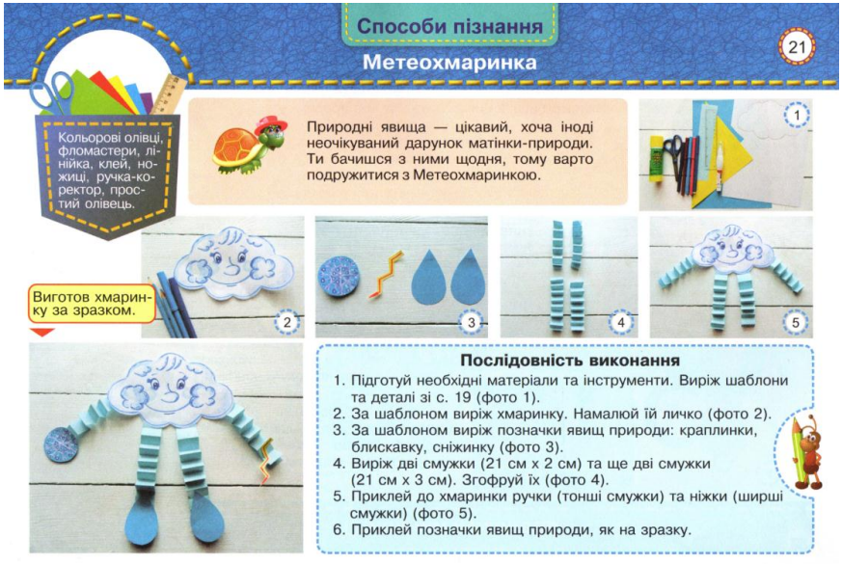


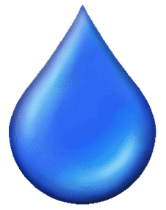


Slide 6
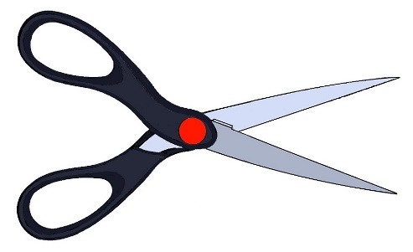
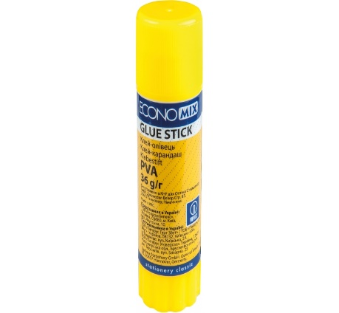

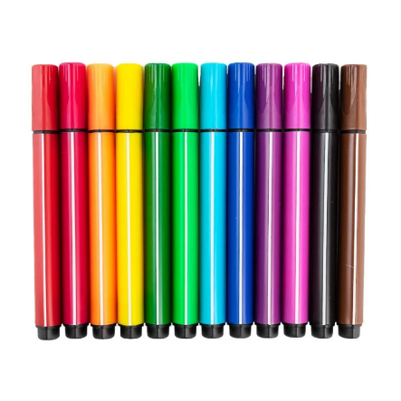
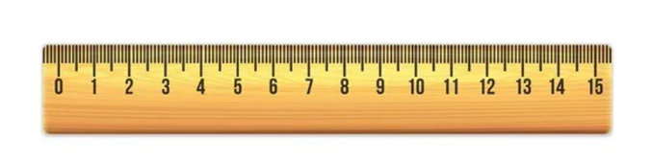
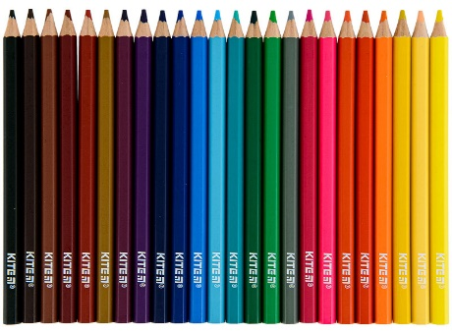
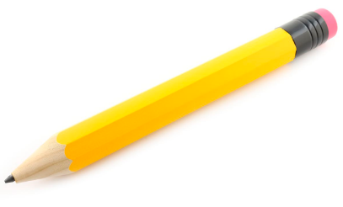
Для уроку нам потрібно:
1. Ножиці;
2.Клей;
3. Кольоровий папір (блакитний);
4. Кольорові фломастери і олівці;
5. Лінійка;
6. Простий олівець.

Slide 7

Зроби хмаринку за зразком.

Slide 8
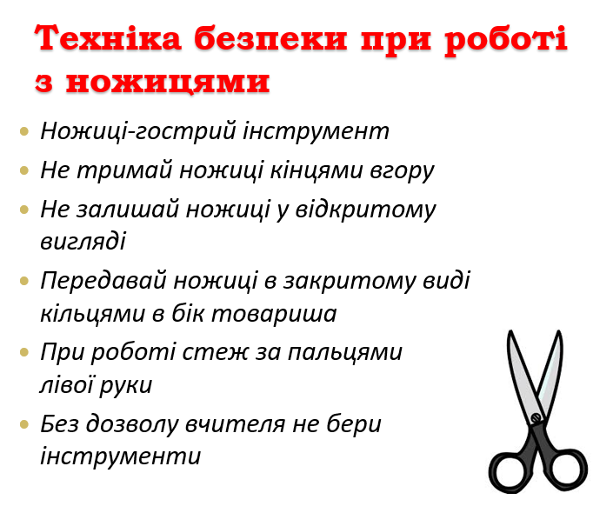
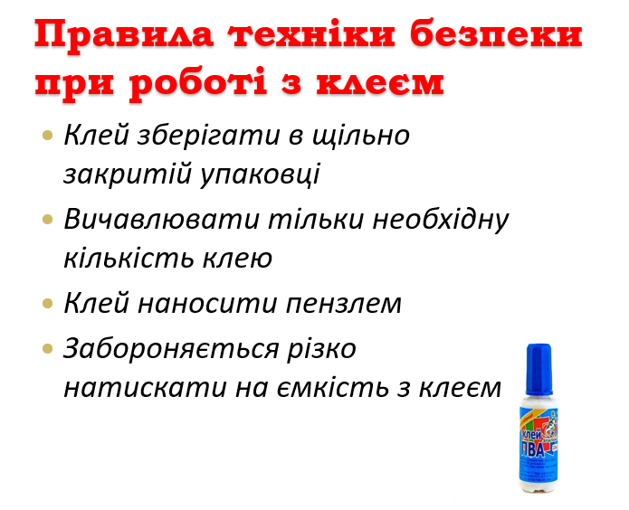

Slide 9
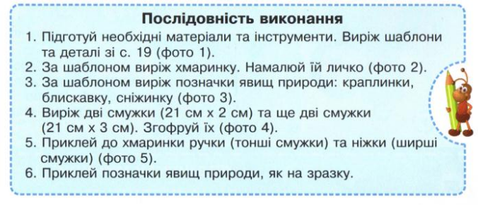
Щоб зробити метеохмаринку нам потрібно виконати такі дії:

Slide 10
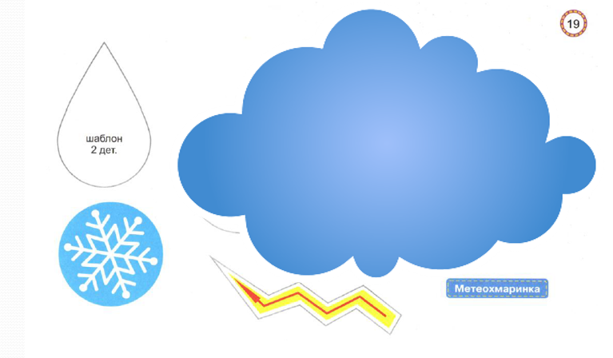



Зроби необхідні деталі.

Slide 11
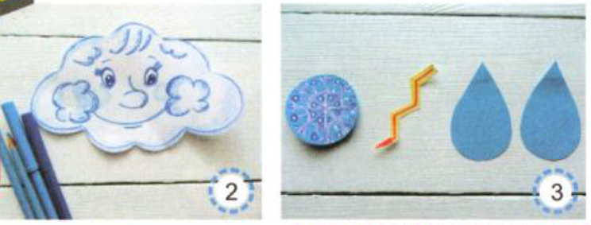

Виріж хмаринку. Намалюйте їй личко.
Виріжте позначки явищ природи: краплинки, блискавку, сніжинку.

Slide 12
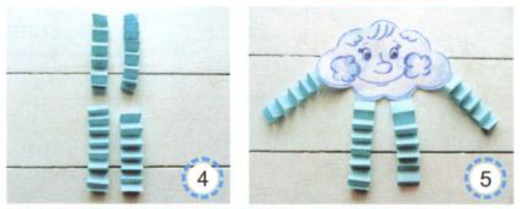
Виріж дві смужки 21 см на 2 см та ще дві смужки 21 см на 3 см. Згофруй їх.

Slide 13

Приклей позначки явищ природи, як на зразку.

Slide 14
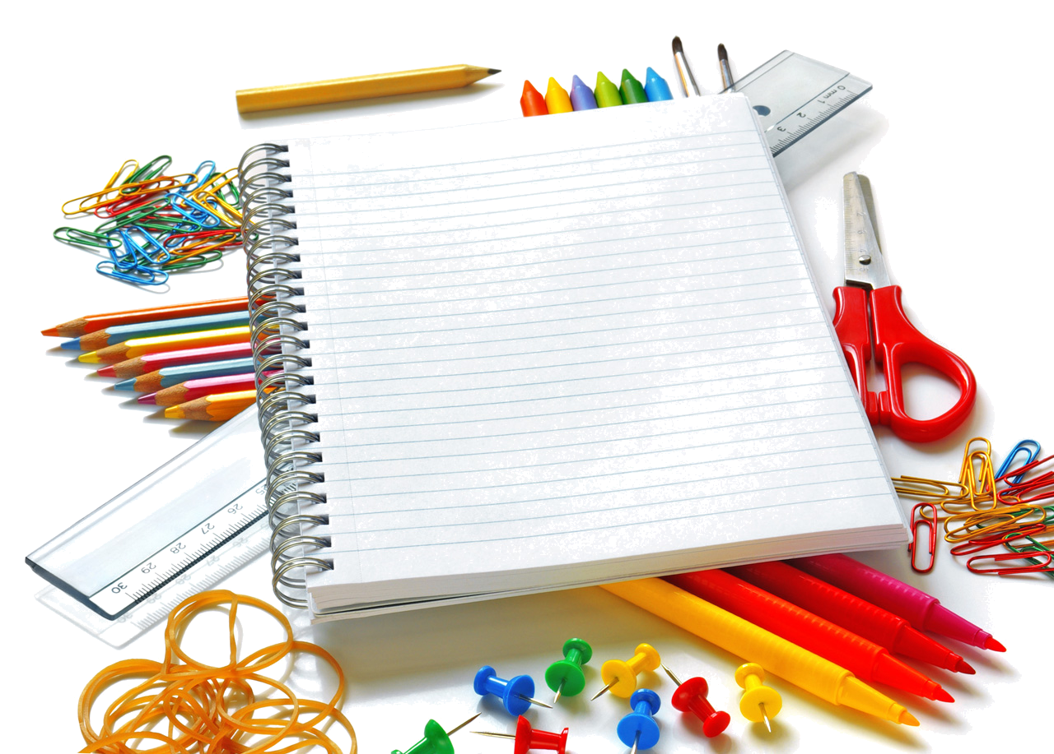
Виставка робіт!

Slide 15

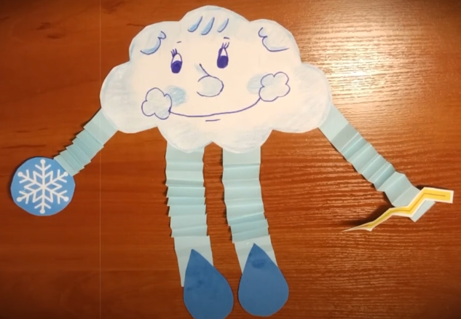
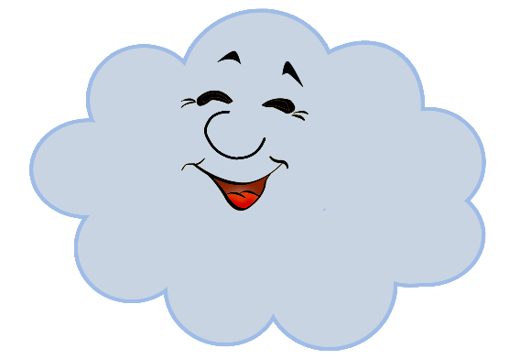
Метеохмаринки

Slide 16


Slide 17
Відправити роботу на перевірку

Slide 18


